Slide 1
INTRODUÇÃO AO ESTUDO DAS EXPRESSÕES FACIAIS.

Slide 6
ATRAVÉS DAS EXPRESSÕES FACIAIS, ANALISAMOS O ESTADO EMOCIONAL PRESENTE

Slide 7
ATRAVÉS DAS MARCAS E RUGAS FACIAIS, ANALISAMOS O ESTADO EMOCIONAL PASSADO

Slide 17
AMEAÇA

Slide 18
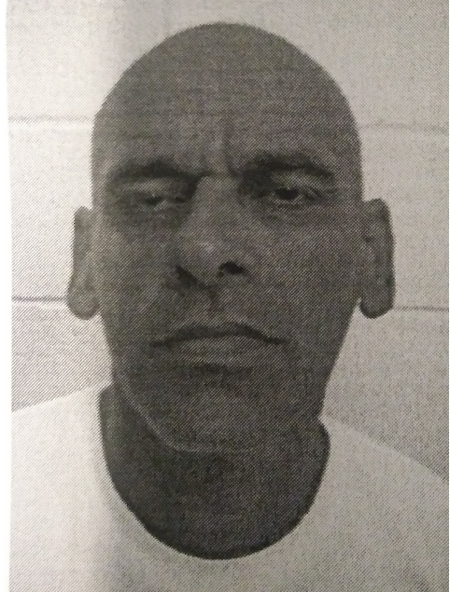

Slide 20
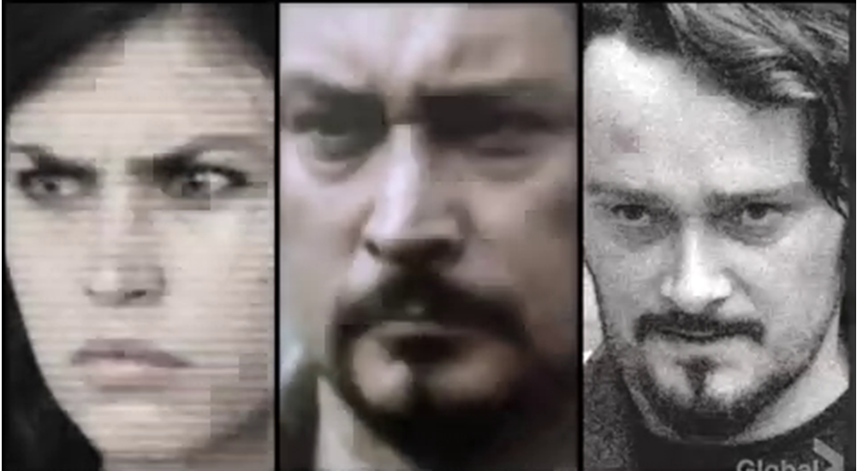

Slide 21
RAIVA

Slide 24
MENTIRA

Slide 26
INSEGURANÇA

Slide 31
VERGONHA

Slide 32
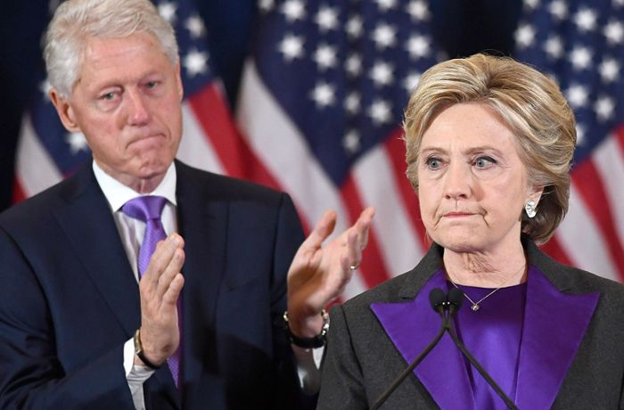

Slide 33
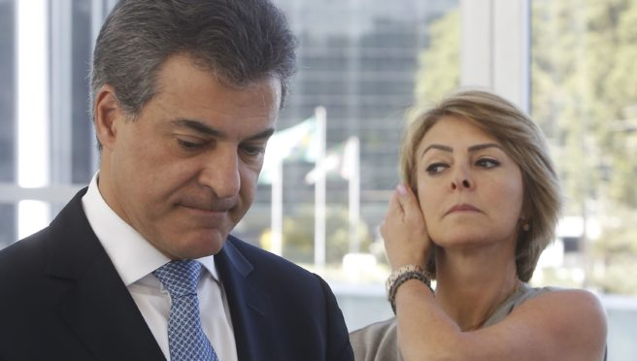

Slide 34
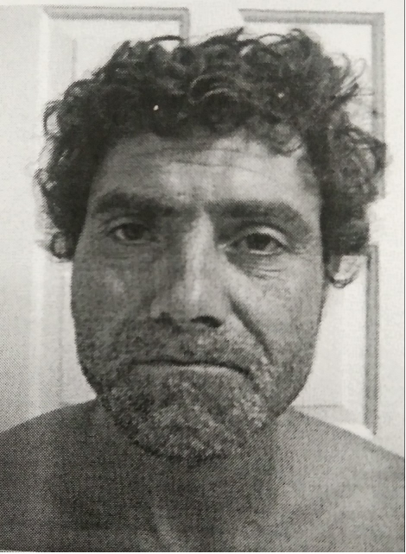

Slide 35
ANÁLISE DE RUGAS E MARCAS FACIAIS

Slide 48
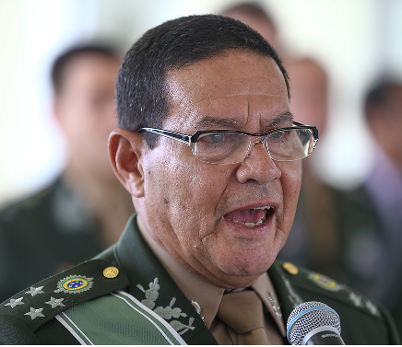

Slide 55
